Slide 1
Информатика и ИТ
7
класс
Информация
Педагог: Стороженко Наталья Сергеевна

Slide 2
Вы узнаете:
1
Понятие информации;
Информатика как наука;
Первоначальные и основные понятия информатики;
Задачи Информатики;
Основные направления науки Информатики

Slide 3
Понятие «Информация»
От латинского «informatio»
Означает «разъяснение», «описание», «сообщение»

Slide 4
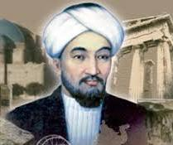
Абу Наср ибн Мухаммад аль-Фараби:
Процесс познания состоит из двух этапов:
умственного и
чувствительного
Эти этапы не могут появится без информации, следовательно
информация является
основным элементом познания

Slide 5
Абу Наср ибн Мухаммад аль-Фараби:
Процесс познания природы безграничен, он идёт от незнания к познанию, от познания причины к познанию следствия, от познания признаков к пониманию сущности, на основе этого происходит углубление знаний

Slide 6
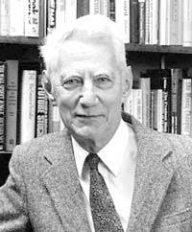
Понятие информации
Клод Шеннон (основоположник теории информации):
Информация – устранение неопределенностей в процессе познания вещей

Slide 7
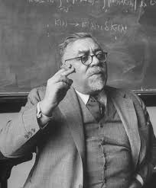
Понятие информации
Роберт Винер (основоположник кибернетики):
Информация – есть содержание приспособленности нас и наших органов чувств к окружающей среде.

Slide 8
Понятие информации
Иногда принимаются как синонимы: сведения или данные

Slide 9
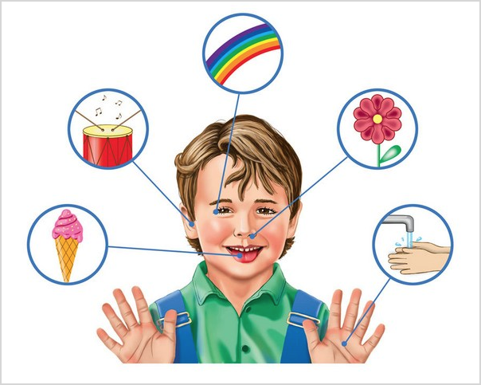
Понятие информации
Отражение или воздействие окружающего мира на наше сознание через все органы чувств и уровень их взаимосвязи

Slide 10
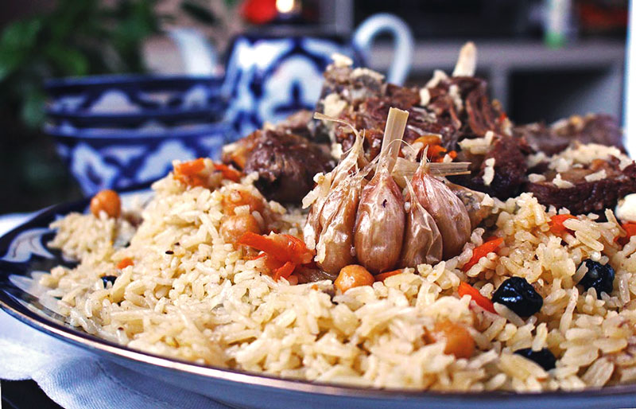
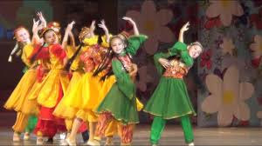
Понятие информации
Можно получить в различных видах или формах.

Slide 11
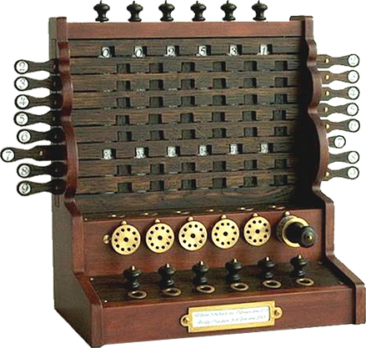
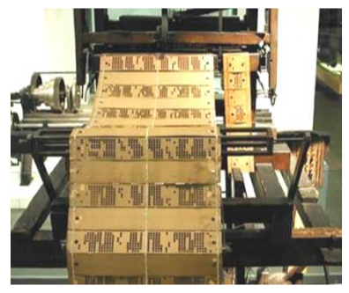
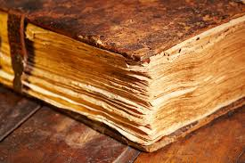
Информатика как наука
1
Еще до появления компьютеров люди занимались сбором, хранением, обработкой и использованием информации.

Slide 12
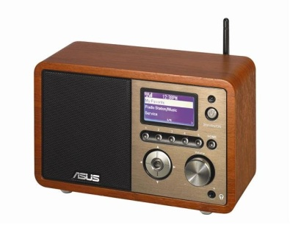
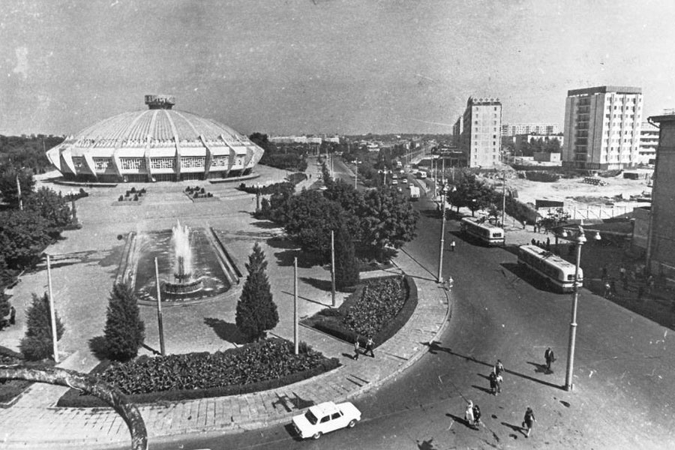
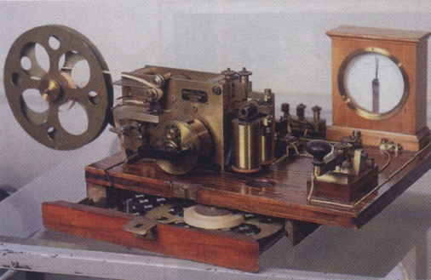
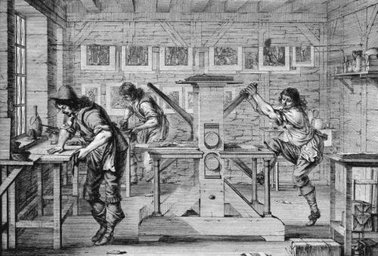
Информатика как наука
Еще до появления компьютеров люди занимались сбором, хранением, обработкой и использованием информации.

Slide 13
Информатика как наука
Джеймс Мартин
(специалист в области обработки информации):
Для того, чтобы сумма знаний человечества увеличилась в 2 раза к 1800 понадобилось 50 лет, к 1950 году – 10 лет, к 1970 году – 5 лет.
В настоящее время для этого процесса достаточно 2-3 года

Slide 14
Информатика как наука
В 50-х годах ХХ века была заложена основа новой науки информатики.
Термин информатика (по-французски informatique) произошёл от француских information (информатика) и automatique (автоматика)

Slide 15
Информатика как наука
Англоязычный вариант этого термина – “Computer science”, что означает буквально «Компьютерная наука»

Slide 16
Информатика как наука
Информатика – это основанная на использовании компьютерной техники наука, изучающая методы представления, сбора, хранения, передачи, обработки и использования информации в различных сферах человеческой деятельности .

Slide 17
Первоначальные и основные понятия
Информация, информационная модель, алгоритм, компьютер

Slide 18
Первоначальные и основные понятия
Информатика
Технические
средства
Программные средства

Slide 19
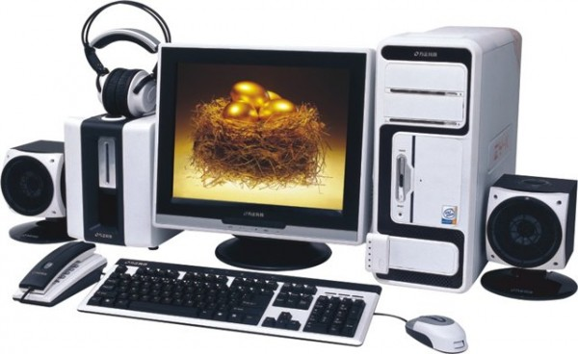
Технические средства
Устройства компьютера
Hardware

Slide 20
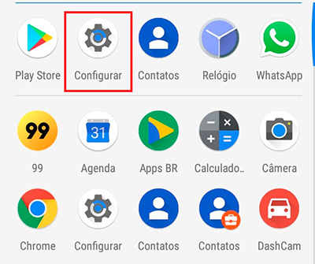
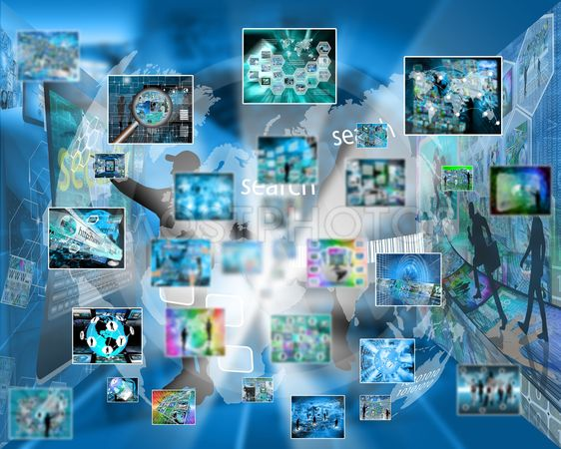
Программные средства
Пакет всех программ, используемых компьютером
software

Slide 21
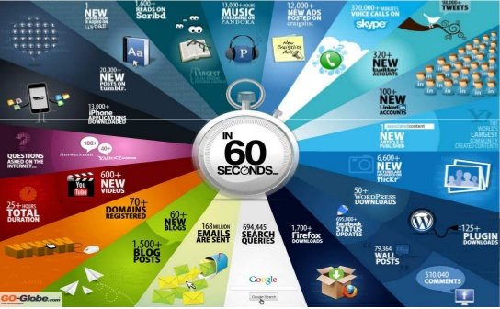
Алгоритмические средства
Разработка алгоритмов, способами и методами их применения
brainware

Slide 22
Основные направления науки
ИНФОРМАТИКИ
- Разработка вычислительных систем и программного обеспечения
- Информационная теория изучения процессов, связанных с передачей, принятием, обработкой и хранением

Slide 23
Основные направления науки
ИНФОРМАТИКИ
- Разработка вычислительных систем и программного обеспечения
- Исследование информационных процессов любой природы
- Методы машинной графики, анимации, мультимедийные средства

Slide 24
Основные направления науки
ИНФОРМАТИКИ
- Решение научных и инженерных проблем создания, внедрения и обеспечения эффективного использования компьютерной техники и технологии во всех сферах общественной жизни

Slide 25
Домашнее задание:
1. Выполнить задания 2, 3, 4 страница 9 учебника
Ответить на вопросы 3, 4, 5

Slide 26
Домашнее задание:

Slide 27
Домашнее задание:
Ухо | кошка | вода | клавиша
 |  |  | телевизор
Глаз | цветок | кошка | клавиша | текст | вода | огонь
 | роза |  | красный
Язык | вода | яблоко | клубника | лук | плов
Нос | цветок | роза
Кожа | вода | роза

